Slide 1
Юридичні особи як суб‘єкти цивільних правовідносин
1. Поняття й ознаки юридичної особи.
2. Теорії сутності юридичної особи.
3. Індивідуалізація юридичної особи.
4. Правосуб’єктність юридичних осіб.
5. Філії та представництва юридичної особи.
6. Способи виникнення юридичних осіб.
7. Порядок створення й установчі документи юридичних осіб. Державна реєстрація юридичних осіб.
8. Види юридичних осіб.
8. Припинення діяльності юридичної особи.
©.

Slide 2
1. Поняття й ознаки юридичної особи
Ст. 80 ЦК України, яка має назву «Поняття юридичної особи», містить вказівку на деякі характерні ознаки цього поняття, зазначаючи, що юридичною особою є організація, створена і зареєстрована у встановленому законом порядку, яка наділяється цивільною правоздатністю і дієздатністю, може бути позивачем та відповідачем у суді.

Slide 3
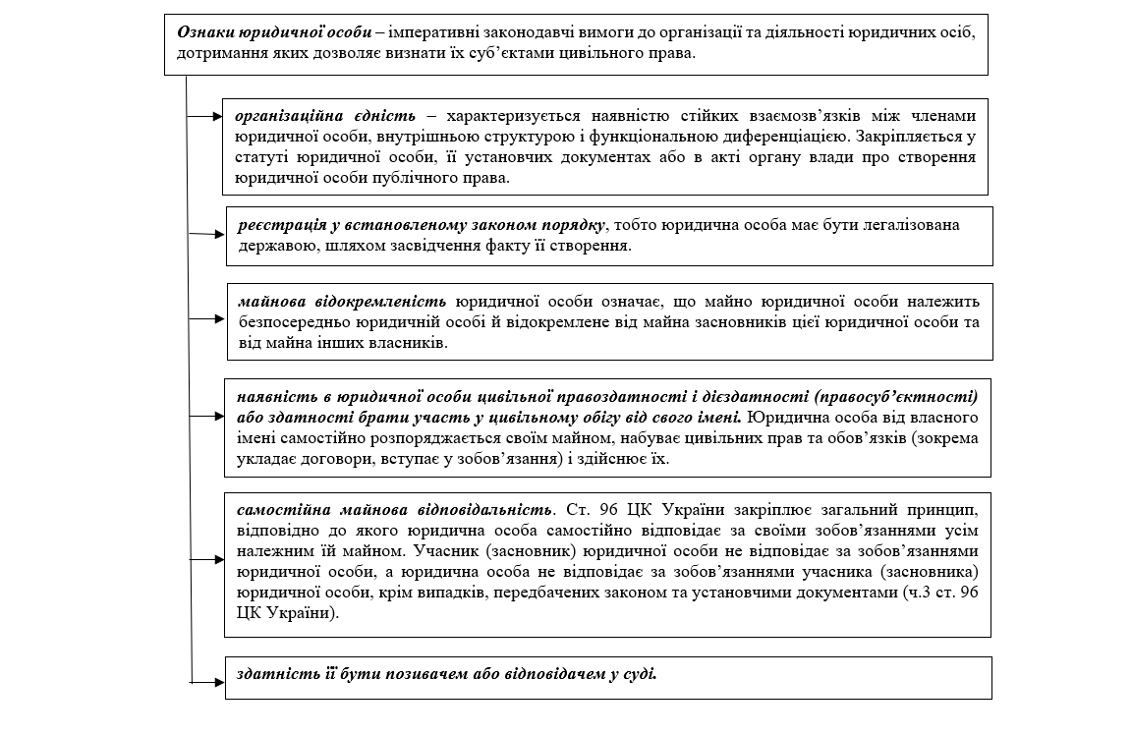

Slide 4
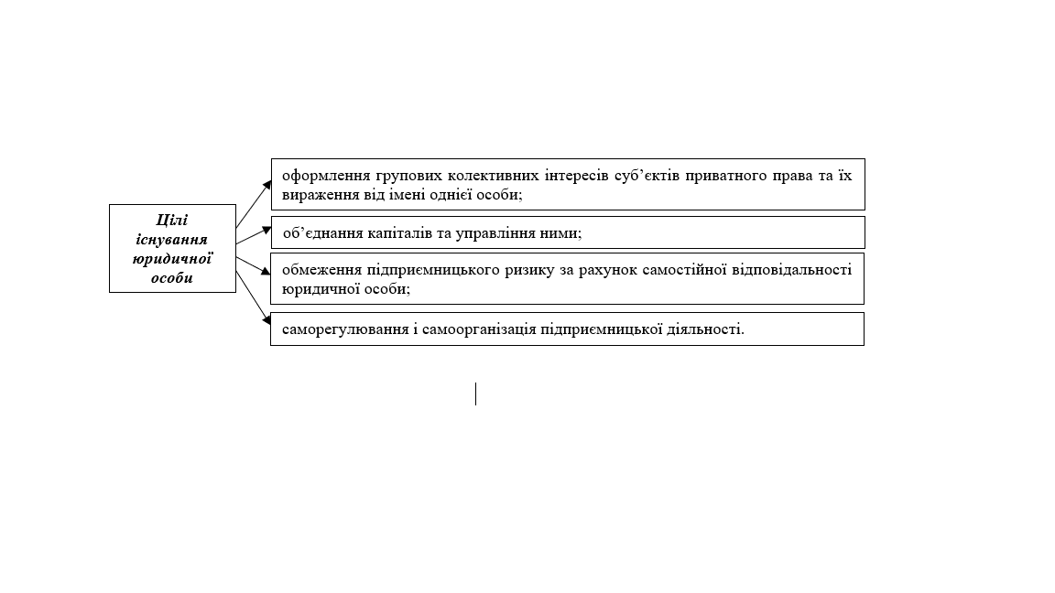

Slide 5
2. Теорії сутності юридичної особи

Slide 6
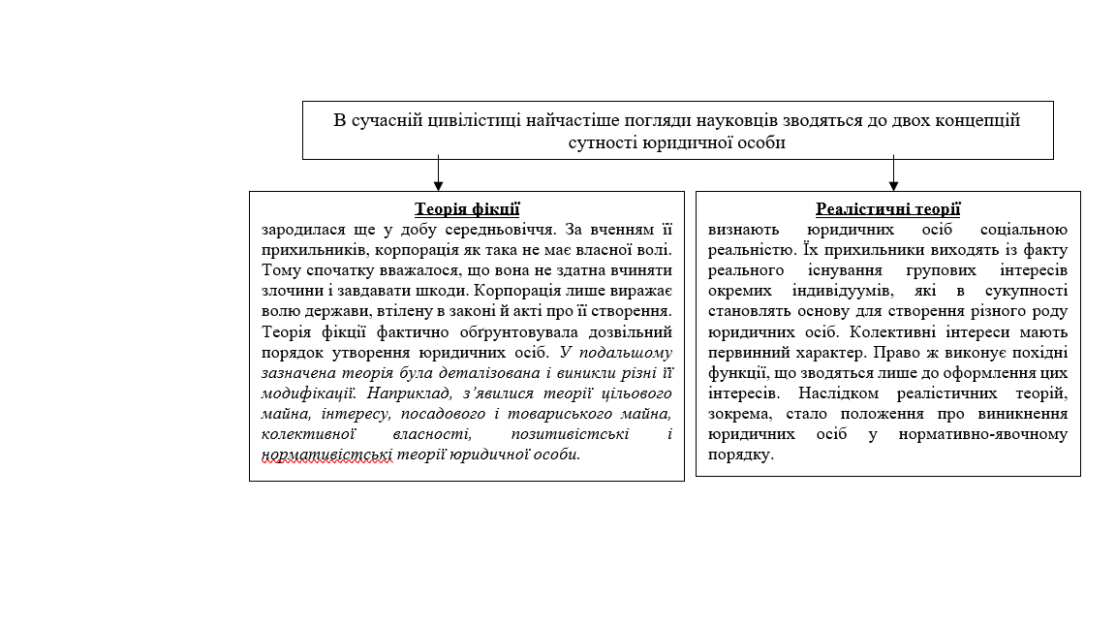

Slide 7
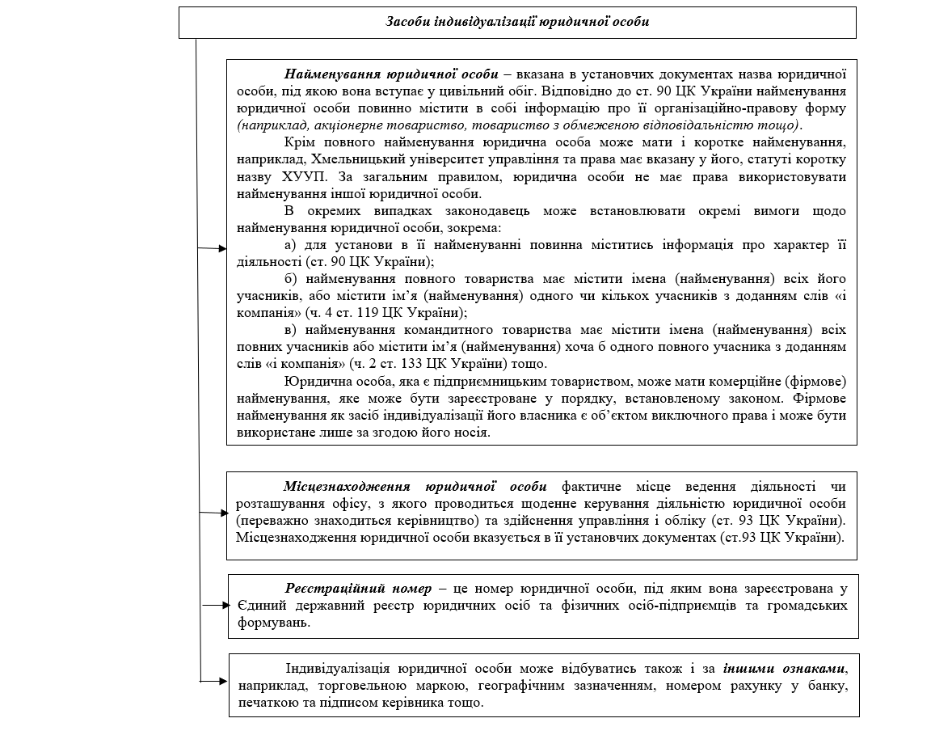
3. Індивідуалізація юридичної особи

Slide 8
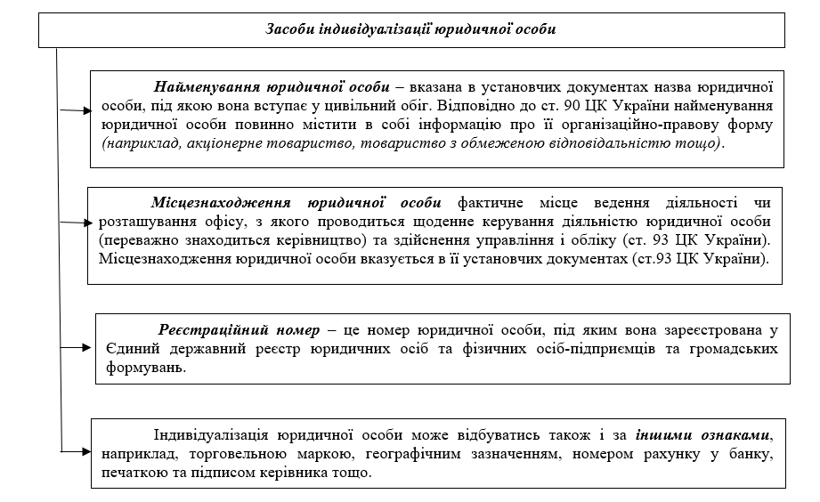

Slide 9
4. Правосуб’єктність юридичних осіб
Цивільна правосуб'єктність юридичної особи, тобто її здатність бути суб'єктом цивільних відносин, складається з цивільної правоздатності та цивільної дієздатності цієї особи.
Цивільна правоздатність юридичної особи — це її здатність мати цивільні права і обов'язки, яка виникає з моменту створення юридичної особи і припиняється з дня внесення запису до Єдиного державного реєстру юридичних осіб запису про припинення її діяльності.
Розрізняють спеціальну та загальну правоздатність юридичної особи.
Універсальна правоздатність полягає у визнанні за особою мати такі ж цивільні права і обов’язки як і фізичні особи, крім тих, що за своєю природою можуть належати лише людині. Згідно зі ст.91 ЦК України юридична особа здатна мати такі ж цивільні права та обов'язки, як і фізична особа, крім тих, що за своєю природою можуть належати лише людині. Якщо раніше традиційно наголошувалося на майнових правах юридичної особи, то тепер нарівні з ними у ЦК України закріплені також її особисті немайнові права. Зокрема, ст.94 ЦК України встановлює, що юридична особа має право на недоторканність її ділової репутації, на таємницю кореспонденції, на інформацію та інші особисті немайнові права, які можуть їй належати.
Спеціальна правоздатність характеризується тим, що коло прав і обов’язків, що належать юридичній особі визначаються метою створення юридичної особи (цільова правоздатність). Водночас обсяг цивільної правоздатності юридичної особи не є безмежним, оскільки визначається її установчими документами. Якщо установчим документом юридичної особи визначений вичерпний перелік можливих видів її діяльності – вона наділена спеціальною правоздатністю, виходити за межі якої не має права.
Обмеження цивільної правоздатності юридичних осіб може мати місце за рішенням суду у випадках, спеціально передбачених законом. Рішення про обмеження прав може бути оскаржене юридичною особою до суду. Крім того, обмеженням правоздатності юридичної особи можна вважати правило ч.3 ст.91 ЦК України, відповідно до якого здійснення нею окремих видів діяльності, перелік яких встановлюється законом, можливе лише після одержання спеціального дозволу (ліцензії). Органи, які здійснюють ліцензування, і порядок здійснення ліцензування передбачені законом. Відмова у наданні ліцензії може бути оскаржена до суду.

Slide 10
Особливості правоздатності юридичних осіб у порівнянні з фізичними:
1) правоздатність і дієздатність юридичних осіб виникають і припиняються одночасно (в момент внесення запису до Єдиного державного реєстру);
2) юридичні особи рівності в правоздатності не мають. Правоздатність приватної юридичної особи суттєво відрізняється від цивільної правоздатності юридичної особи, що створена в галузі публічного права.
3) відмінність за змістом. Так, деякі юридичні особи можуть володіти, користуватися та розпоряджатися майном, яке виключене з цивільного обігу. Фізичні особи такого права не мають.

Slide 11
Цивільна дієздатність юридичної особи – це її здатність набувати власними діями цивільні права і брати на себе цивільні обов'язки.
Цивільну дієздатність юридична особа реалізує через свої органи, які діють відповідно до закону, інших правових актів і установчих документів. Органи юридичної особи формують і виражають її волю. Тому саме через останні, за їх допомогою, їх діями юридична особа набуває цивільних прав і бере цивільні обов'язки.
Водночас як особи, що реалізують дієздатність юридичної особи, можуть бути відповідно до ч.2 ст.92 ЦК України інші суб'єкти, які є її учасниками. Юридична особа бере участь у цивільному обігу через своїх працівників, завдяки діям яких вона не тільки здійснює свої права і виконує обов'язки, а й набуває і припиняє їх. Дії цих працівників вважаються згідно із законом діями самої юридичної особи. Відповідно до ч.3 ст.92 ЦК той, хто веде справи юридичної особи і виступає від її імені на підставі закону або установчих документів, повинен діяти добросовісно і розумно, забезпечувати усіма можливими законними засобами охорону інтересів юридичної особи, яку він представляє. При цьому орган юридичної особи або інший суб'єкт, який діє від її імені, не можуть виходити за межі наданих ним повноважень.
До змісту правосуб’єктності юридичної особи входить і деліктоздатність, як здатність юридичної особи нести відповідальність за своїми зобов’язаннями. Ст.96 ЦК України закріплює загальний принцип, відповідно до якого юридична особа самостійно відповідає за своїми зобов'язаннями усім належним їй майном. Частина 3 ст. 96 ЦК зазначає, що учасник (засновник) юридичної особи не відповідає за зобов'язаннями юридичної особи, а юридична особа не відповідає за зобов'язаннями учасника (засновника) юридичної особи, крім випадків, передбачених законом та установчими документами. Виняток, наприклад, не поширення цього принципу на правовідносини, які виникли між засновниками та іншими особами до державної реєстрації товариства.

Slide 12
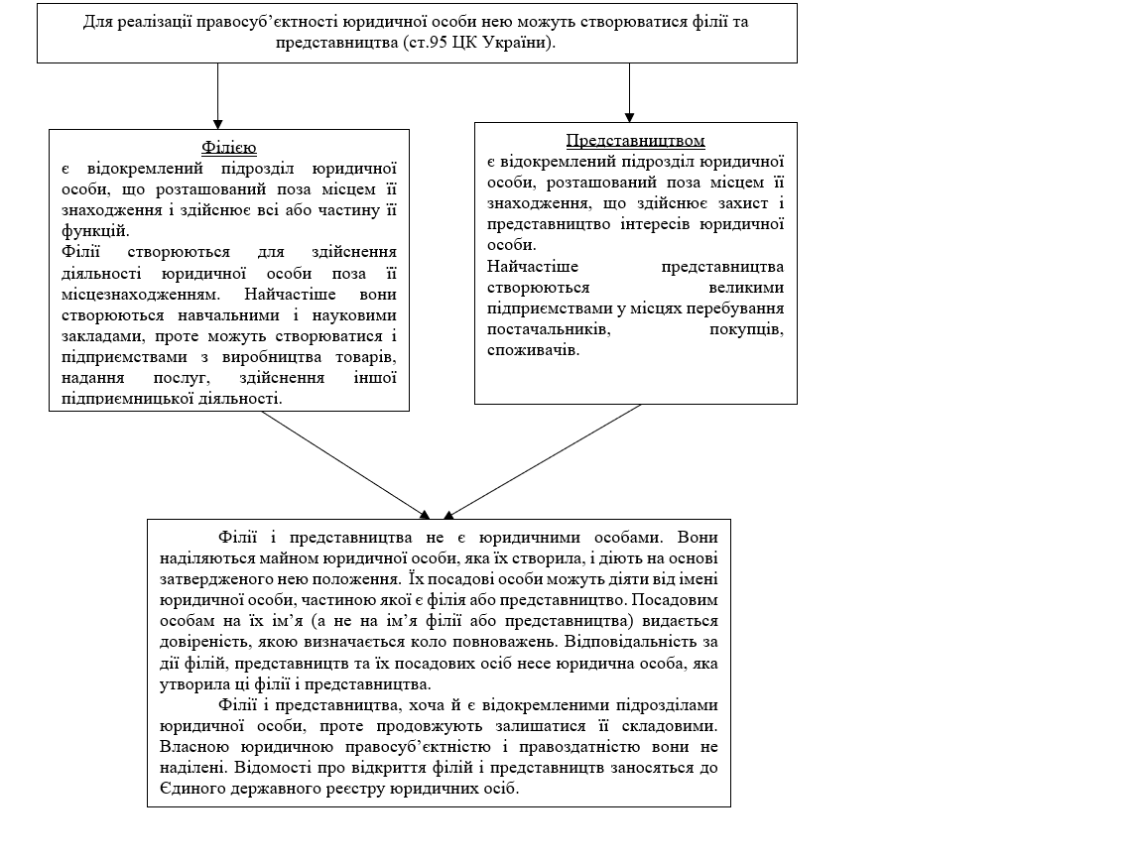
5. Філії та представництва юридичної особи

Slide 13
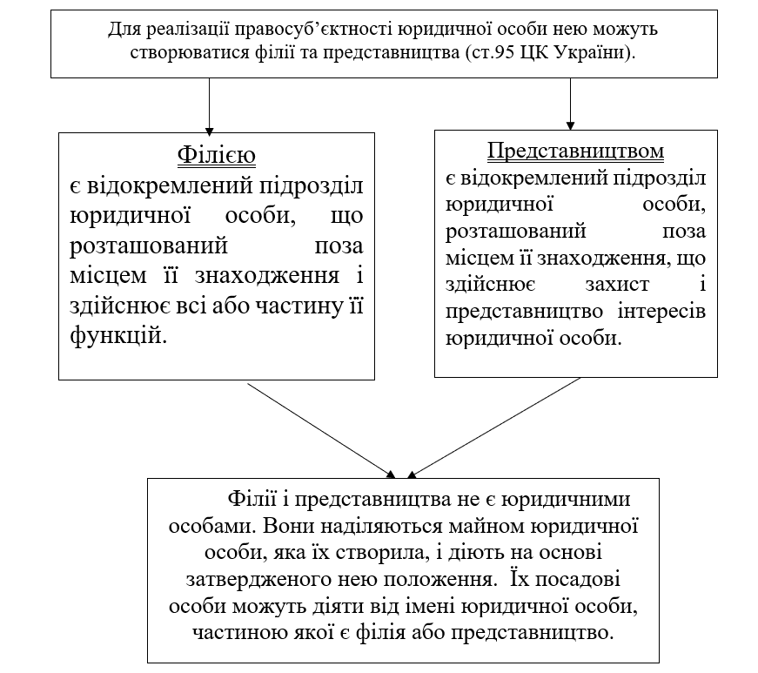

Slide 14
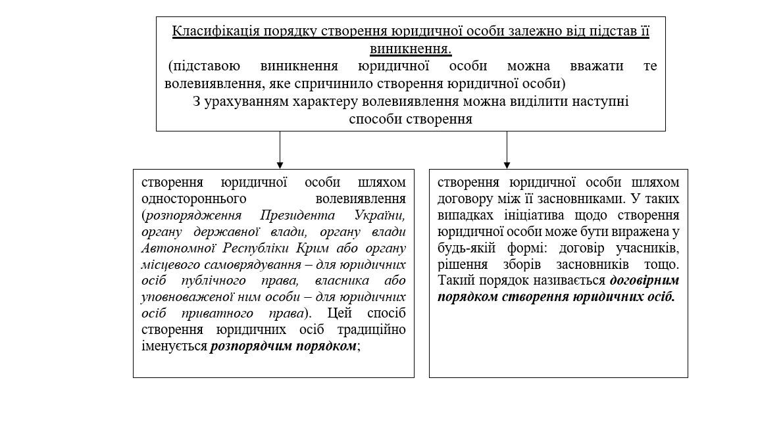
6. Способи виникнення юридичних осіб

Slide 15
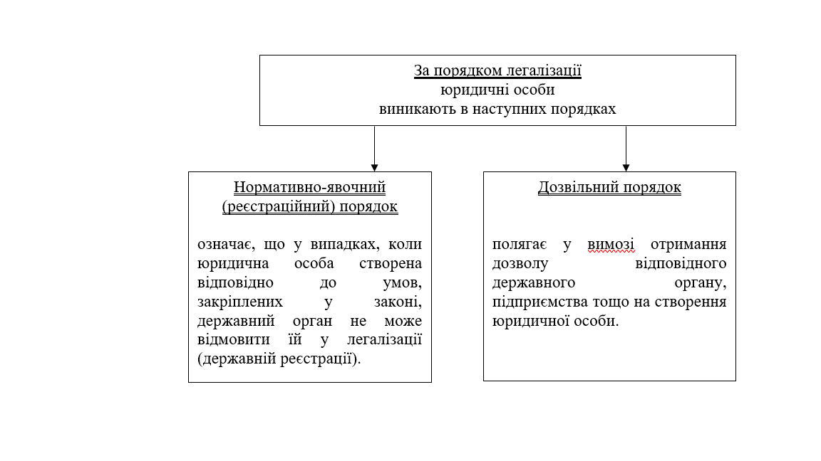

Slide 16
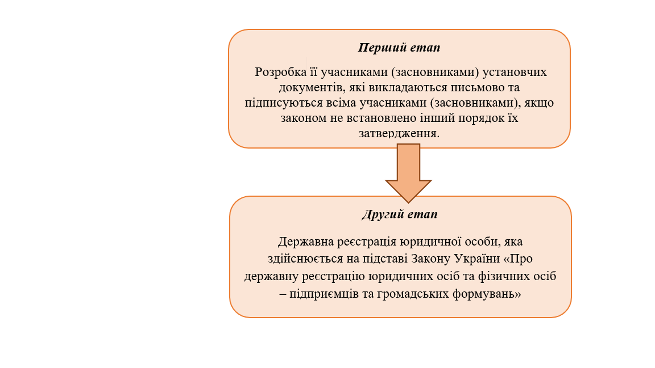
7. Порядок створення й установчі документи юридичних осіб. Державна реєстрація юридичних осіб
Етапи створення юридичної особи

Slide 17
Склад установчих документів для різних видів юридичних осіб різний. Основними із них є: статут, засновницький договір та установчий акт.
Установчим документом товариства є затверджений учасниками статут або засновницький договір між учасниками (засновниками), якщо інше не встановлено законом. Відповідно до ст.4 Закону «Про господарські товариства» акціонерне товариство, товариство з обмеженою і товариство з додатковою відповідальністю створюються і діють на підставі статуту, повне і командитне товариство – на підставі засновницького договору. При цьому товариство, створене однією особою, діє на підставі статуту, затвердженого цією особою.
У статуті товариства вказуються: найменування юридичної особи; місцезнаходження юридичної особи; адреса юридичної особи; органи управління товариством; компетенція органів управління товариством; порядок прийняття рішень органами управління товариством; порядок вступу до товариства та виходу з нього; інші положення, встановлені ЦК України, іншим законом або угодою засновників.
Засновницький договір – це цивільно-правовий договір, яким врегульовуються відносини між засновниками в процесі створення та діяльності юридичної особи. У засновницькому договорі товариства визначаються: зобов’язання учасників створити товариство; порядок їх спільної діяльності щодо його створення; умови передання товариству майна учасників; інші положення, встановлені ЦК України, іншим законом або засновниками. До засновницького договору застосовуються загальні норми цивільного законодавства про правочини та зобов’язання.
Установчий акт – це документ, який визначає майнові відносини між засновниками та юридичною особою. Установчий акт характерний для установ. Установа створюється на підставі індивідуального або спільного установчого акта, складеного засновником (засновниками). В установчому акті установи вказуються: мета установи; майно, яке передається установі, необхідне для досягнення цієї мети; структура управління установою.
До установчих документів можуть бути включені будь-які умови, не передбачені законодавством, але такі, які не суперечать йому. Водночас невідповідність їх вимогам закону (коли такі точно визначені) може зумовити недійсність установчих документів.
Юридична особа приватного права може створюватися та діяти на підставі модельного статуту в порядку, визначеному законом. Модельний статут – типовий установчий документ, затверджений Кабінетом Міністрів України, який використовується для створення та провадження діяльності юридичних осіб відповідних організаційно-правових форм, містить установлені законом правила, що регулюють правовий статус, права, обов’язки та відносини, які пов’язані зі створенням, управлінням та провадженням господарської діяльності відповідних юридичних осіб. Див, модельний статут товариства з обмеженою відповідальністю за посиланням https://zakon.rada.gov.ua/laws/show/367-2019-%D0%BF#n37

Slide 18
Згідно з пунктом 14 статті 1 Закону України «Про державну реєстрацію юридичних осіб, фізичних осіб-підприємців та громадських формувань» реєстрація юридичних осіб (крім громадських формувань) здійснюється виконавчими органами сільських, селищних та міських рад, Київська та Севастопольська міські, районні, районні у містах Києві та Севастополі державні адміністрації, нотаріуси, акредитовані суб'єкти.
Перелік документів, необхідних для державної реєстрації юридичної особи зазначені у статті 17 Закону України «Про державну реєстрацію юридичних осіб, фізичних осіб-підприємців та громадських формувань.
Реєстрація юридичної особи на підставі документів, поданих в електронній формі проводиться незалежно від місця знаходження юридичної особи в межах України.
Форми заяв у сфері державної реєстрації юридичних осіб, фізичних осіб підприємців та громадських формувань : https://minjust.gov.ua/m/formi-zayav-u-sferi-derjavnoi-reestratsii-yuridichnih-osib-fizichnih-osib-pidpriemtsiv-ta-gromadskih-formuvan

Slide 19
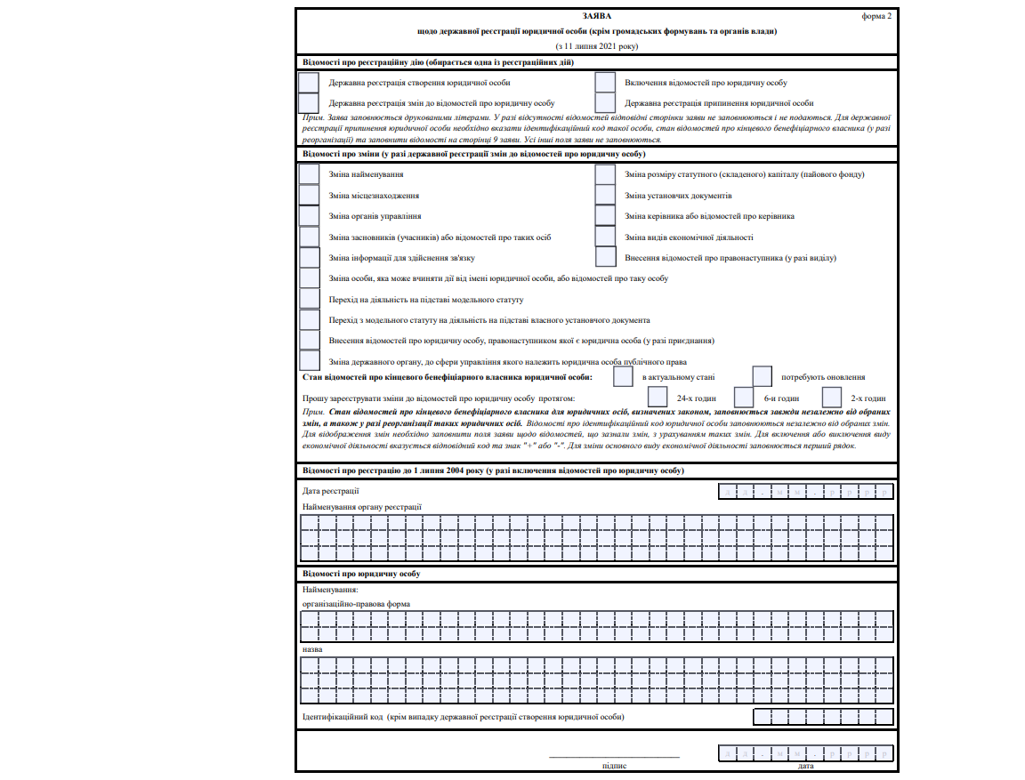

Slide 20
8. Види юридичних осіб
1) Залежно від виду права власності на:
а) державні і комунальні юридичні особи — ті, що ґрунтуються на державній або комунальній формі власності. Майно, що є державним або комунальним та закріплене за державним підприємством, належить йому на праві повного господарського відання. Майно, яке є державною власністю і закріплене за установою, що перебуває на державному бюджеті, належить їй на праві оперативного управління;
б) приватні юридичні особи — ті, що ґрунтуються на приватній власності;
в) юридичні особи, що ґрунтуються на спільній власності за участю юридичних осіб і громадян України, юридичних осіб і громадян інших держав (ст.355 ЦК України).
2) Залежно від мети створення і діяльності на:
а) комерційні юридичні особи;
б) некомерційні юридичні особи.
3) Залежно від підстав фінансування на:
а) госпрозрахункові юридичні особи. Госпрозрахунковими юридичними особами визнаються ті, що перебувають на самоокупності. Вони один раз (при заснуванні) отримують від засновника кошти на праві повного господарського відання, а отже, хазяйнують самі, несуть усі витрати тощо;
б) бюджетні юридичні особи — отримують від держави кожного року кошти для забезпечення своєї діяльності. Такі юридичні особи мають самостійний кошторис, а керівник юридичної особи користується правами розпорядника кредитами. Майно належить таким юридичним особам на праві оперативного управління. Бюджетним юридичним особам забороняється займатися комерційною діяльністю.
4) Залежно від функцій на:
а) юридичні особи, що господарюють — такі, що ставлять перед собою завдання виробництва продукції, виконання робіт тощо;
б) юридичні особи, що не господарюють, тобто не мають виробничих завдань. До них належать різноманітні громадські організації, політичні партії, школи, музеї, суди тощо. Слід зазначити, що деякі негосподарські організації та об'єднання можуть мати у своєму складі юридичних осіб, що господарюють (наприклад, випускають продукцію, необхідну для забезпечення основної діяльності вказаних організацій).

Slide 21
У ЦК України законодавчо закріплений поділ юридичних осіб на особи приватного права та особи публічного права за «порядком створення» тих та інших юридичних осіб (ч.2 ст.81 ЦК України).
  Юридична особа приватного права створюється на підставі установчих документів відповідно до ст.87 ЦК України. Юридична особа приватного права може створюватися та діяти на підставі модельного статуту в порядку, визначеному законом.
  Юридична особа публічного права створюється розпорядчим актом Президента України, органу державної влади, органу влади Автономної Республіки Крим або органу місцевого самоврядування.
Ч.3 ст. 81 ЦК передбачає, що цим Кодексом встановлюються порядок створення, організаційно-правові форми, правовий статус лише юридичних осіб приватного права.
Один з критеріїв поділу юридичних осіб приватного права міститься вже в ч. 1 ст.81 ЦК України, де встановлено, що юридична особа може бути створена шляхом об'єднання осіб та (або) майна. Отже, звідси випливає, що згідно з ЦК України юридичні особи приватного права можуть бути:
  а) такими, що становлять собою об'єднання осіб;
  б) такими, що становлять собою об'єднання майна;
  в) такими, що становлять собою об'єднання осіб та майна.

Slide 22
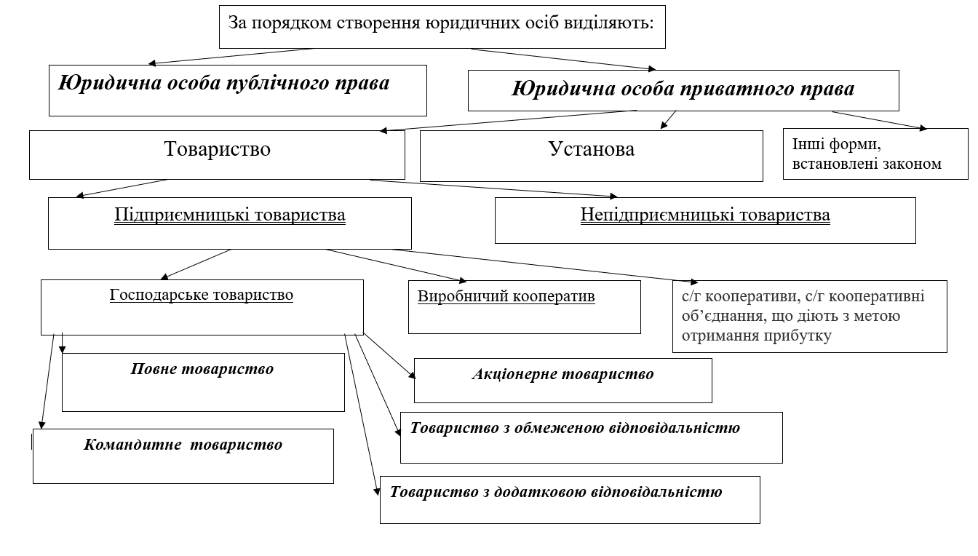

Slide 23
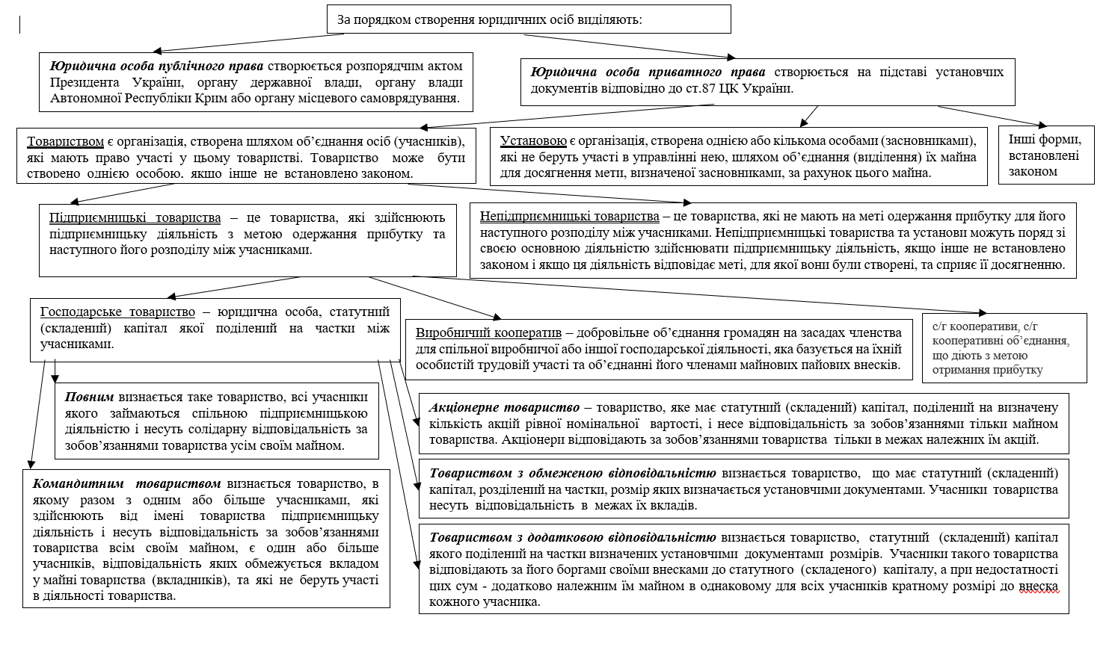

Slide 24
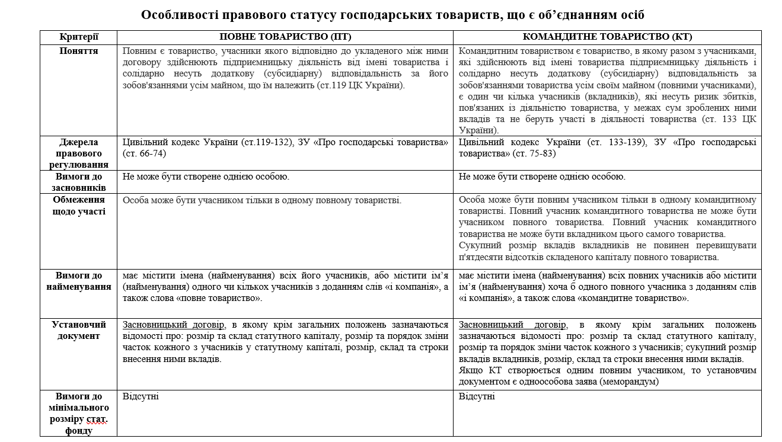

Slide 25
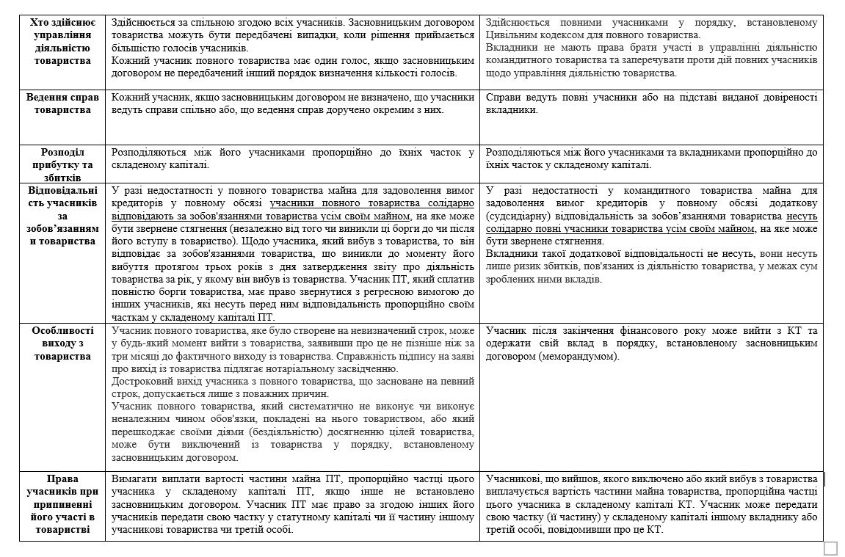

Slide 26
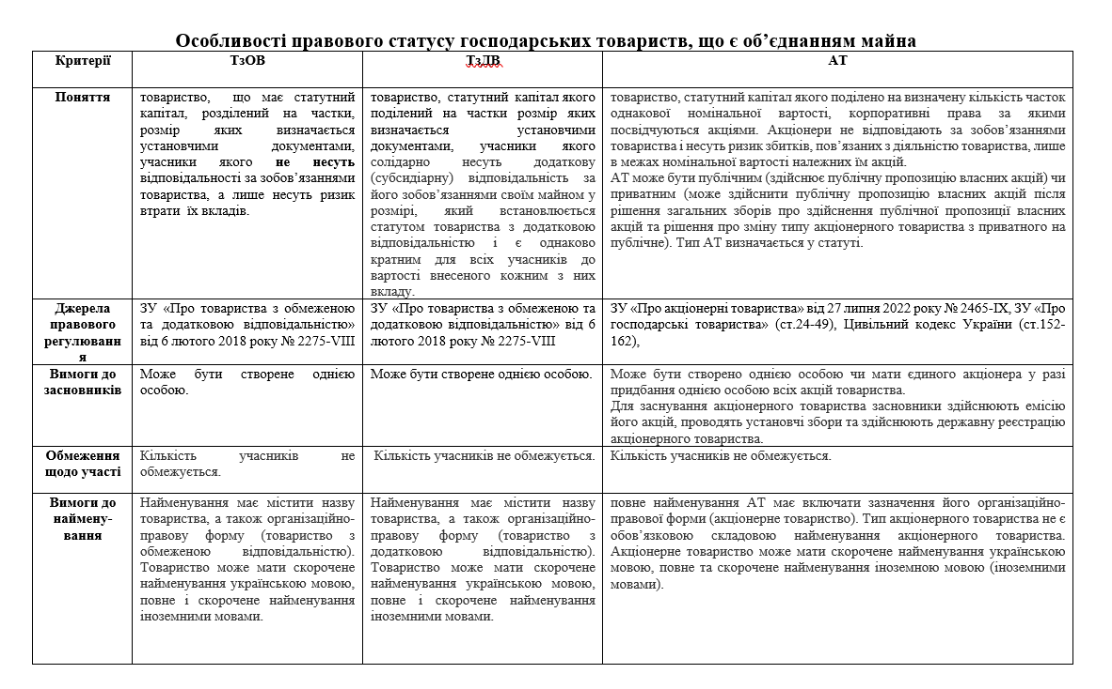

Slide 27
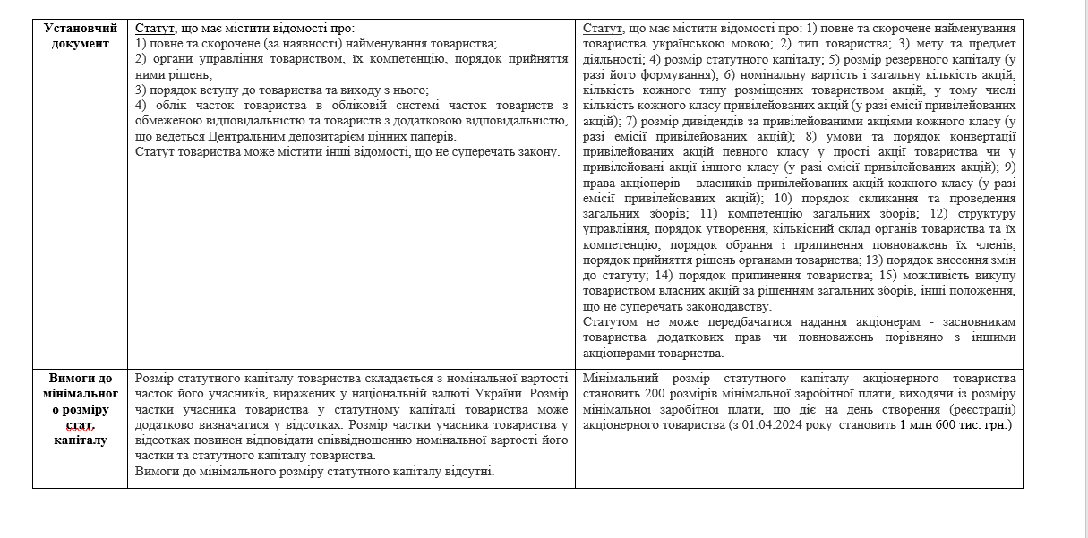
ТОВ та ТзДВ АТ

Slide 28
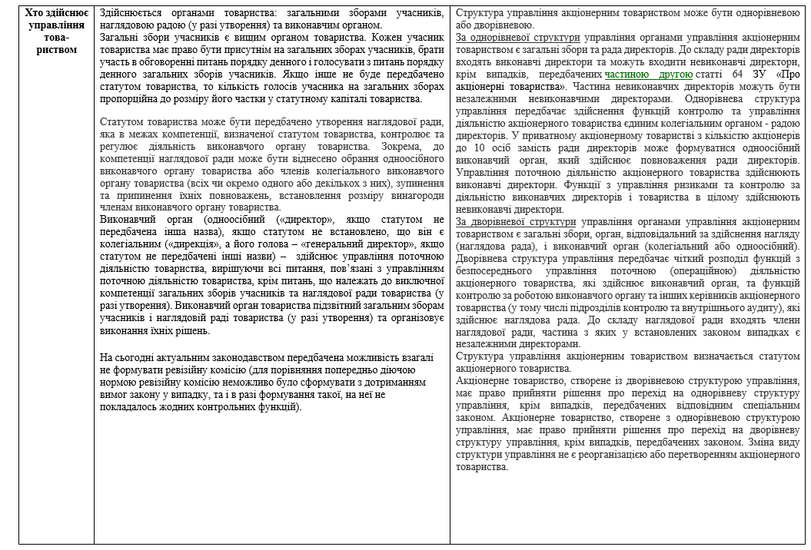

Slide 29
Зверніть увагу!
На сьогодні запроваджено можливість проведення загальних зборів акціонерів шляхом електронного голосування та опитування (дистанційні загальні збори).
Електронне голосування проводиться винятково шляхом електронного заочного голосування акціонерів з використанням авторизованої електронної системи, яка забезпечує ідентифікацію і реєстрацію власників цінних паперів (їх представників) для участі у зборах, зокрема завдяки використанню кваліфікованого електронного підпису. Дистанційні загальні збори проводяться шляхом дистанційного заповнення бюлетенів акціонерами та надсилання їх до товариства через депозитарну систему України. Для організації проведення електронного голосування на загальних зборах акціонерів використовується авторизована електронна система –авторизований Національною комісією з цінних паперів та фондового ринку програмно-технічний комплекс Центрального депозитарію цінних паперів, що забезпечує ідентифікацію і реєстрацію власників цінних паперів (їх представників) для участі у зборах власників цінних паперів, отримання документів, з якими власники цінних паперів можуть ознайомитися під час підготовки до зборів, голосування бюлетенем та взяття участі в обговоренні з питань порядку денного, підбиття підсумків голосування з питань порядку денного зборів, а також реалізацію інших функцій.
Також запроваджується посада корпоративного секретаря. Його обов’язком є забезпечення ефективної поточної взаємодії товариства з акціонерами, іншими інвесторами, координація дій товариства щодо захисту прав та інтересів акціонерів, підтримання ефективної роботи ради директорів або наглядової ради, виконання інших функцій, визначених статутом акціонерного товариства.
Посада корпоративного секретаря обов’язкова в:
– акціонерних товариствах, цінні папери яких допущені до торгів на організованому ринку капіталу або щодо цінних паперів яких здійснена публічна пропозиція;
– банках, страховиках, недержавних пенсійних фондах, інших акціонерних товариствах, які є підприємствами, що становлять суспільний інтерес;
– приватних акціонерних товариствах з кількістю акціонерів – власників простих акцій товариства сто і більше осіб.

Slide 30
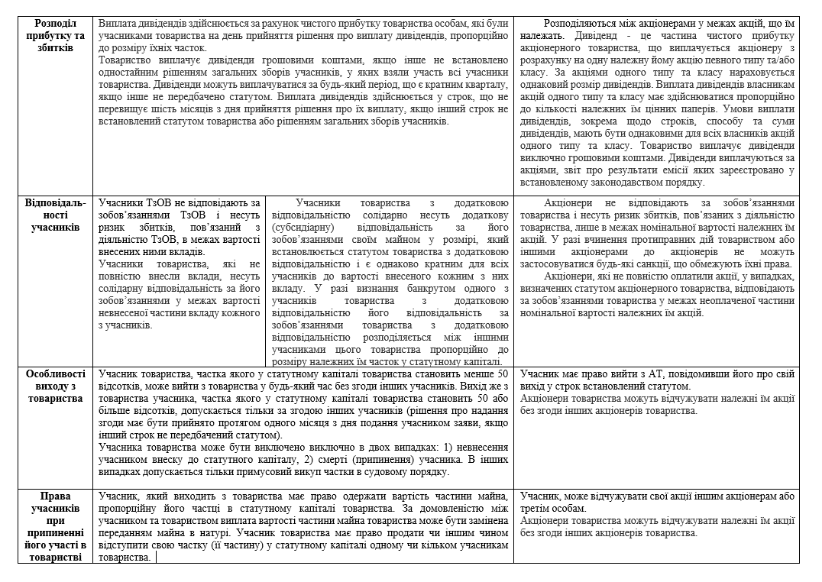

Slide 31
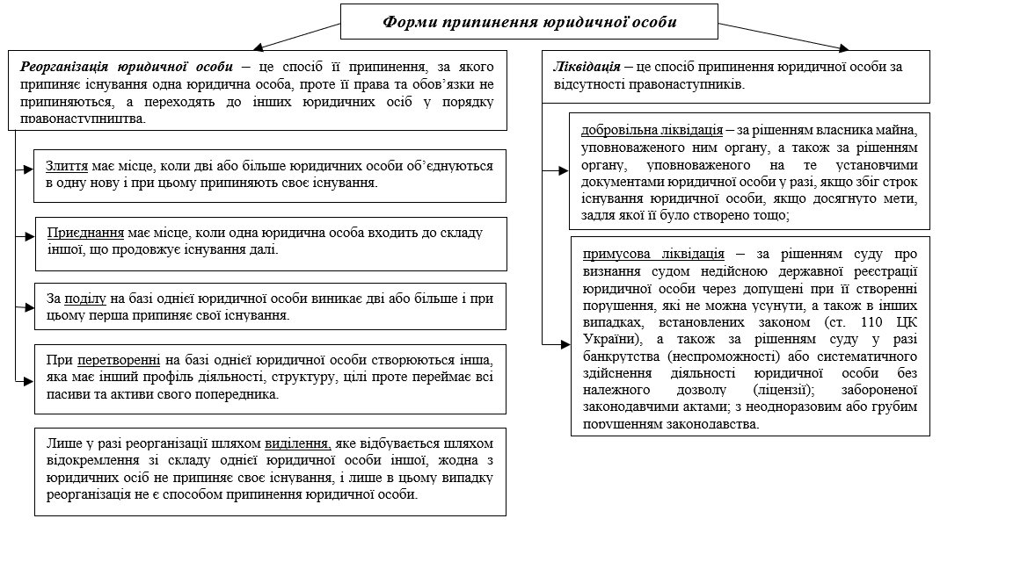
9. Припинення юридичної особи
Порядок ліквідації юридичної особи див. в ст. 111 ЦК України

Slide 32
При припиненні юридичної особи шляхом реорганізації кредитор юридичної особи, що припиняється, може вимагати від неї припинення або дострокового виконання зобов’язання. Після закінчення строку для пред’явлення вимог кредиторами та задоволення чи відхилення цих вимог комісія з припинення юридичної особи складає передавальний акт (у разі злиття, приєднання або перетворення) або розподільчий баланс (у разі поділу), які затверджуються учасниками юридичної особи або органом, який прийняв рішення про її припинення, та мають містити положення про правонаступництво щодо всіх зобов’язань юридичної особи, що припиняється (ст. 107 ЦК України).
Орган, що ухвалив рішення про ліквідацію юридичної особи призначає ліквідаційну комісію, яка після закінчення строку для пред’явлення вимог кредиторами складає проміжний ліквідаційний баланс, який містить відомості про склад майна юридичної особи, що ліквідується, перелік пред’явлених кредиторами вимог, а також про результати їх розгляду. Виплата грошових сум кредиторам юридичної особи, що ліквідується, провадиться відповідно до ст. 112 ЦК України. Слід зазначити, що вимоги однієї черги задовольняються пропорційно сумі вимог, що належать кожному кредитові цієї черги.
У разі недостатності у юридичної особи, що ліквідується, грошових коштів для задоволення вимог кредиторів ліквідаційна комісія здійснює продаж майна юридичної особи. Після завершення розрахунків із кредиторами ліквідаційна комісія складає ліквідаційний баланс, який затверджується учасниками юридичної особи або органом, що прийняв рішення про ліквідацію юридичної особи. Майно юридичної особи, що залишилося після задоволення вимог кредиторів, передається її учасникам, якщо інше не встановлено її установчими документами або законом.

